Slide 1




Slide 2







Thứ … ngày … tháng … năm …
Nhận diện được cấu tạo bài văn tả phong cảnh, biết được trình tự miêu tả phong cảnh.

Slide 3






Slide 4
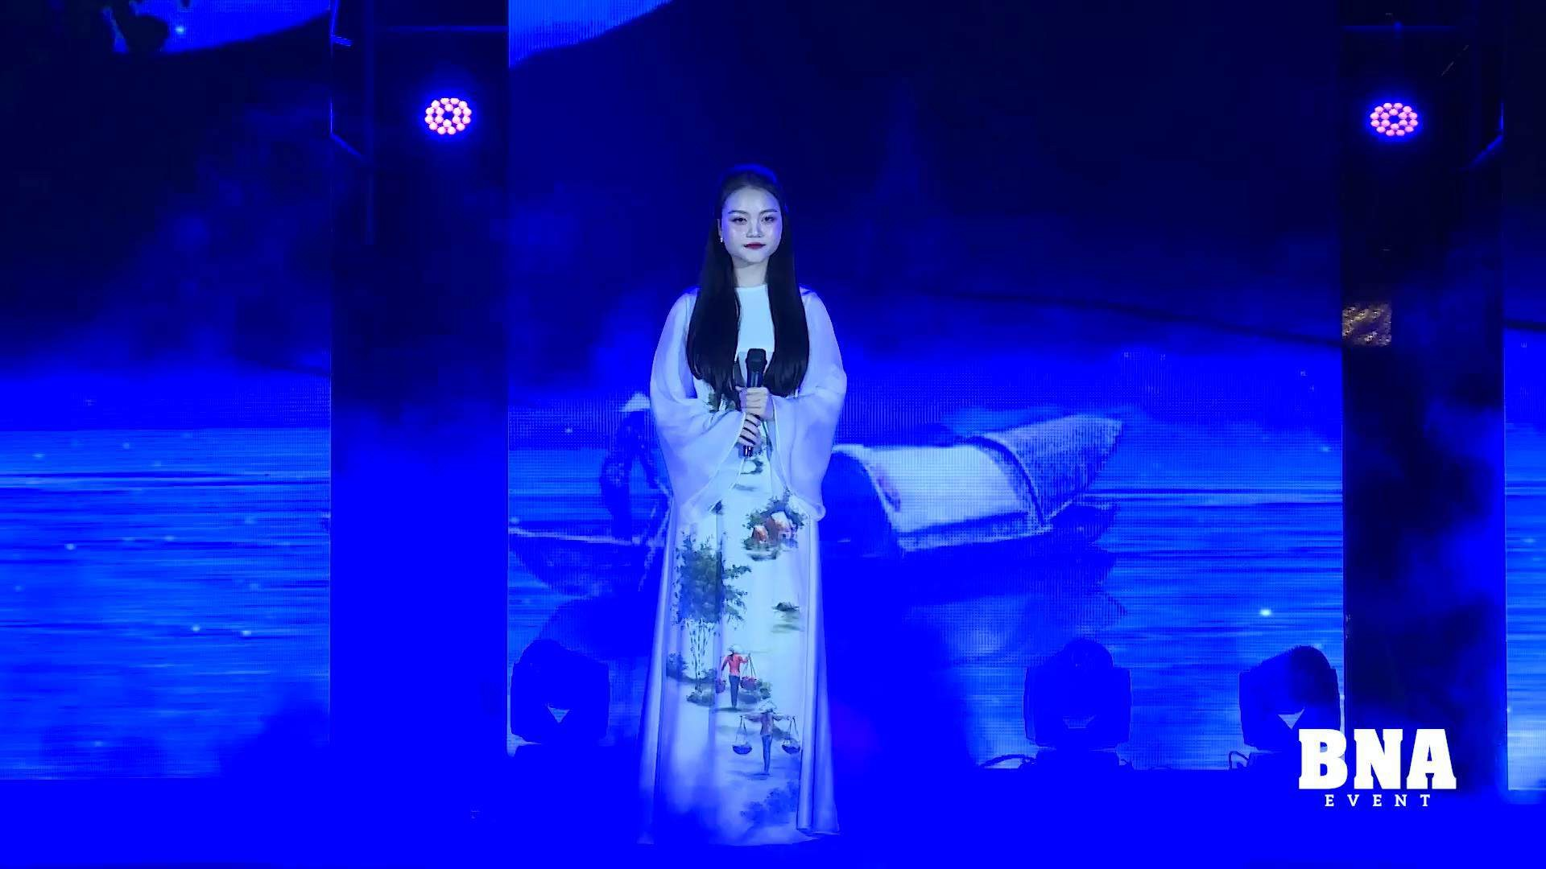

Slide 5







Slide 6


Đọc bài văn sau và thực hiện yêu cầu:
Phong cảnh quê Bác
Đường vô xứ Nghệ quanh quanh
Non xanh nước biếc như tranh hoạ đồ.
Câu hát của người xưa cứ ngân nga trong tâm trí chúng tôi trên con đường chúng tôi đi về quê Bác.
Giữa khung cảnh “non xanh nước biếc”, chúng tôi mải mê nhìn những cánh đồng chiêm mơn mởn, những chiếc cầu sắt mới tinh, duyên dáng, những mái trường, mái nhà tươi rói bên cạnh những rặng tre non.
Phong cảnh vùng này quả thật là đẹp. Đứng trên núi Chung, nhìn sang bên trái là dòng sông Lam uốn khúc theo dãy núi Thiên Nhẫn. Mặt sông hắt ánh nắng chiếu thành một đường quanh co trắng xoá. Nhìn sang bên phải là dãy núi Trác nối liền với dãy núi Đại Huệ xa xa. Trước mặt chúng tôi, giữa hai dãy núi, là nhà Bác với cánh đồng quê Bác. Nhìn xuống cánh đồng, có đủ các màu xanh: xanh pha vàng của ruộng mía, xanh rất mượt mà của lúa chiêm đang thì con gái, xanh đậm của những rặng tre; đây đó một vài cây phi lao xanh biếc và rất nhiều màu xanh khác nữa.
Cả cánh đồng thu gọn trong tầm mắt, làng nối làng, ruộng tiếp ruộng. Cuộc sống ở đây
có một cái gì mặn mà, ấm áp.
Theo Hoài Thanh, Thanh Tịnh

Slide 7
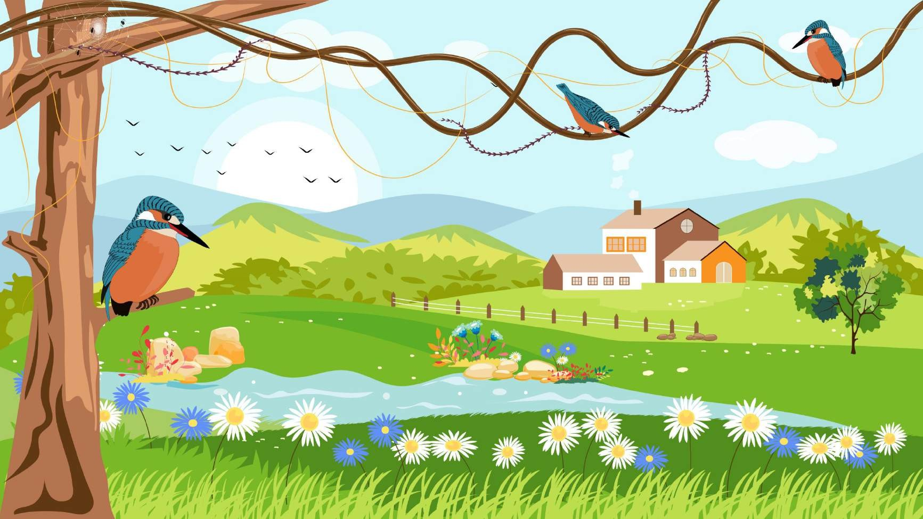



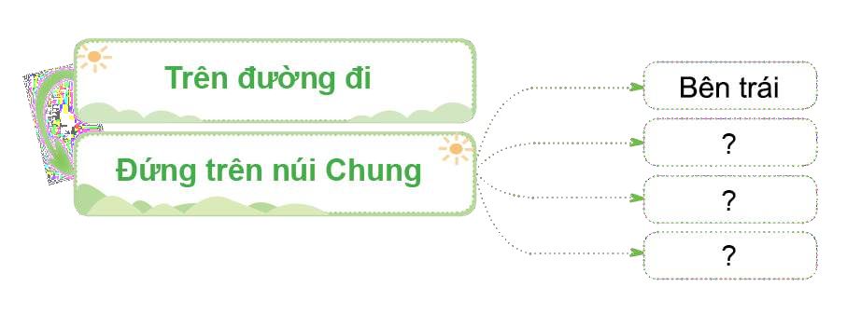
Bài văn tả phong cảnh ở đâu?
Xác định mở bài, thân bài, kết bài của bài văn.
Tác giả tả cảnh theo trình tự nào?

Slide 8


HS thảo luận
trong nhóm 4

Slide 9





Slide 10

a. Bài văn tả phong cảnh ở đâu?
Bài văn tả phong cảnh ở quê Bác.

Slide 11
b. Xác định mở bài, thân bài, kết bài của bài văn.
+ Mở bài: Từ đầu đến “đi về quê Bác”.
+ Thân bài: Tiếp theo đến “màu xanh khác nữa”.
+ Kết bài: Còn lại.

Slide 12

MỞ BÀI
Phong cảnh quê Bác
Đường vô xứ Nghệ quanh quanh Non xanh nước biếc như tranh hoạ đồ. Câu hát của người xưa cứ ngân nga trong tâm trí chúng tôi trên con đường chúng tôi đi về quê Bác.
Giữa khung cảnh “non xanh nước biếc”, chúng tôi mải mê nhìn những cánh đồng chiêm mơn mởn, những chiếc cầu sắt mới tinh, duyên dáng, những mái trường, mái nhà tươi rói bên cạnh những rặng tre non. Phong cảnh vùng này quả thật là đẹp. Đứng trên núi Chung, nhìn sang bên trái là dòng sông Lam uốn khúc theo dãy núi Thiên Nhẫn. Mặt sông hắt ánh nắng chiếu thành một đường quanh co trắng xoá. Nhìn sang bên phải là dãy núi Trác nối liền với dãy núi Đại Huệ xa xa. Trước mặt chúng tôi, giữa hai dãy núi, là nhà Bác với cánh đồng quê Bác. Nhìn xuống cánh đồng, có đủ các màu xanh: xanh pha vàng của ruộng mía, xanh rất mượt mà của lúa chiêm đang thì con gái, xanh đậm của những rặng tre; đây đó một vài cây phi lao xanh biếc và rất nhiều màu xanh khác nữa.
Cả cánh đồng thu gọn trong tầm mắt, làng nối làng, ruộng tiếp ruộng. Cuộc sống ở đây có một cái gì mặn mà, ấm áp.
THÂN BÀI
KẾT BÀI

Slide 13

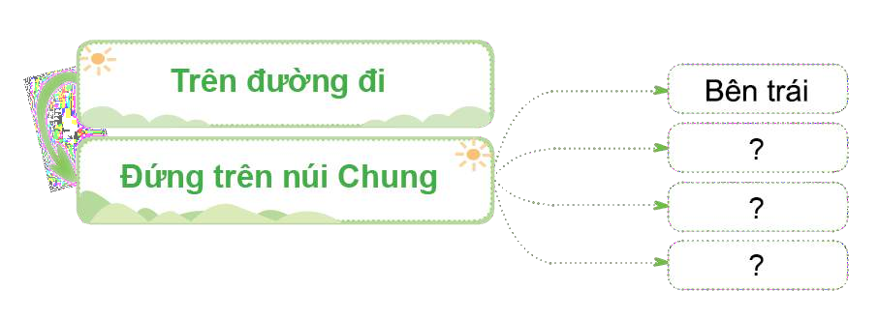
c.Tác giả tả cảnh theo trình tự nào?
Tác giả tả từng bộ phận của cảnh.
Bên phải
Trước mặt
Nhìn xuống

Slide 14

Đọc đoạn văn sau và thực hiện yêu cầu:
Diệu kì thay trong một ngày, Cửa Tùng có ba sắc màu nước biển. Bình minh, mặt trời như chiếc thau đồng đỏ ối chiếu xuống mặt biển, nước biển nhuộm màu hồng nhạt. Trưa, nước biển xanh lơ và khi chiều tà thì đổi sang màu xanh lục.
Theo Thuỵ Chương
Tác giả tả cảnh biển Cửa Tùng theo trình tự nào?
Theo em, trình tự miêu tả ấy có phù hợp để tả cảnh biển Cửa Tùng không? Vì sao?

Slide 15
HS thảo luận trong nhóm 4

Slide 17




a. Tác giả tả cảnh biển Cửa Tùng theo trình tự thời gian.
Tác giả tả cảnh biển Cửa Tùng theo trình tự nào?
Theo em, trình tự
miêu tả ấy có phù
hợp để tả biển Cửa
cảnh Tùng
b. Trình tự ấy phù hợp vì vào mỗi buổi trong ngày, nước biển cửa Tùng thay đổi màu sắc khác nhau,
mang vẻ đẹp riêng.
không? Vì sao?

Slide 18


Bài văn tả phong cảnh thường gồm ba phần:
Mở bài: Giới thiệu chung về cảnh.
Thân bài: Tả đặc điểm nổi bật của cảnh hoặc sự thay đổi của cảnh theo thời gian.
Kết bài: Nêu nhận xét, tình cảm, cảm xúc,... về cảnh hoặc liên hệ thực tế.

Slide 19



LUYỆN TẬP

Slide 20
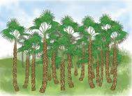
3. Đọc bài văn sau và thực hiện yêu cầu:
Rừng cọ quê tôi
Chẳng có nơi nào như sông Thao quê tôi, rừng cọ trập trùng.
Thân cọ vút thẳng trời hai ba chục mét cao, gió bão không thể quật ngã. Búp cọ vuốt dài như thanh kiếm sắc vung lên. Cây non vừa trồi, lá đã xoà sát mặt đất. Lá cọ tròn xoè ra nhiều phiến nhọn dài, trông xa như một rừng tay vẫy, trưa hè lấp loá nắng như rừng mặt trời mới mọc. Mùa xuân, chim chóc kéo về từng đàn. Chỉ nghe tiếng hót líu lo mà không thấy bóng chim đâu.
Căn nhà tôi núp dưới rừng cọ. Ngôi trường tôi học cũng khuất trong rừng cọ. Ngày ngày đến lớp, tôi đi trong rừng cọ. Không đếm được có bao nhiêu tàu lá cọ xoè ô lợp kín trên đầu. Ngày nắng, bóng râm mát rượi. Ngày mưa, cũng chẳng ướt đầu.
Quê tôi có câu hát:
Dù ai đi ngược về xuôi
Cơm nắm lá cọ là người sông Thao.
Người sông Thao đi đâu rồi cũng nhớ về rừng cọ quê mình.

Slide 21





b. Xác định nội dung của mỗi đoạn văn ở
phần thân bài
a. Tìm mở bài, thân bài, kết bài của bài
văn:

Slide 22
THẢO LUẬN NHÓM 4

Slide 23
Rừng cọ quê tôi
MỞ BÀI
Chẳng có nơi nào như sông Thao quê tôi, rừng cọ trập trùng.
Thân cọ vút thẳng trời hai ba chục mét cao, gió bão không thể quật ngã. Búp cọ vuốt dài như thanh kiếm sắc vung lên. Cây non vừa trồi, lá đã xoà sát mặt đất. Lá cọ tròn xoè ra nhiều phiến nhọn dài, trông xa như một rừng tay vẫy, trưa hè lấp loá nắng như rừng mặt trời mới mọc. Mùa xuân, chim chóc kéo về từng đàn. Chỉ nghe tiếng hót líu lo mà không thấy bóng chim đâu.
Căn nhà tôi núp dưới rừng cọ. Ngôi trường tôi học cũng khuất trong rừng cọ. Ngày ngày đến lớp, tôi đi trong rừng cọ. Không đếm được có bao nhiêu tàu lá cọ xoè ô lợp kín trên đầu. Ngày nắng, bóng râm mát rượi. Ngày mưa, cũng chẳng ướt đầu.
THÂN BÀI
Quê tôi có câu hát:
Dù ai đi ngược về xuôi
Cơm nắm lá cọ là người sông Thao.
Người sông Thao đi đâu rồi cũng nhớ về rừng cọ quê mình.
KẾT BÀI

Slide 24
Miêu tả đặc điểm của cây cọ, rừng cọ.
Thân cọ vút thẳng trời hai ba chục mét cao, gió bão không thể quật ngã. Búp cọ vuốt dài như thanh kiếm sắc vung lên. Cây non vừa trồi, lá đã xoà sát mặt đất. Lá cọ tròn xoè ra nhiều phiến nhọn dài, trông xa như một rừng tay vẫy, trưa hè lấp loá nắng như rừng mặt trời mới mọc. Mùa xuân, chim chóc kéo về từng đàn. Chỉ nghe tiếng hót líu lo mà không thấy bóng chim đâu.
Căn nhà tôi núp dưới rừng cọ. Ngôi trường
tôi học cũng khuất trong rừng cọ. Ngày ngày đến lớp, tôi đi trong rừng cọ. Không đếm được có bao nhiêu tàu lá cọ xoè ô lợp kín trên đầu. Ngày nắng, bóng râm mát rượi. Ngày mưa, cũng chẳng ướt đầu.
Nói về sự gắn bó giữa rừng cọ với tác giả.

Slide 25


Slide 26


Ghi lại 1 – 2 hình ảnh em thích trong bài “Chiều dưới chân núi” và lí do em thích mỗi hình ảnh đó.

Slide 27

HS ghi vào VBT

Slide 28





GV ĐIỀN VÀO ĐÂY
GV ĐIỀN VÀO ĐÂY GV ĐIỀN VÀO ĐÂY GV ĐIỀN VÀO ĐÂY

Slide 29


